Slide 1
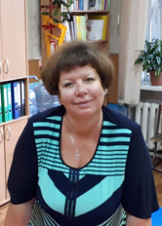
ФОРМУВАННЯ ЧИТАЦЬКОЇ КОМПЕТЕНТНОСТІ УЧНІВ ПОЧАТКОВИХ КЛАСІВ
ГЕРАСИМОВА НАТАЛЯ
учитель початкових класів,
старший вчитель
ДНІРОВСЬКА ГІМНАЗІЯ № 58 ДМР

Slide 2
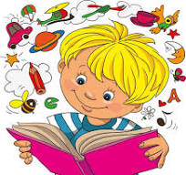
На першому місці серед читацьких компетентностей учнів початкових класів стоїть уміння читати з розумінням.
І перший помічник у цьому — це вчитель.

Slide 3


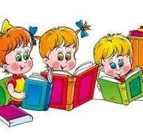
Я, як учитель, намагаюсь добирати методи, які допомагають дітям проявити зацікавленість, осмислити прочитане, опрацювати текст, уміти поділитися новими знаннями з однолітками, вчителями, батьками.

Slide 4
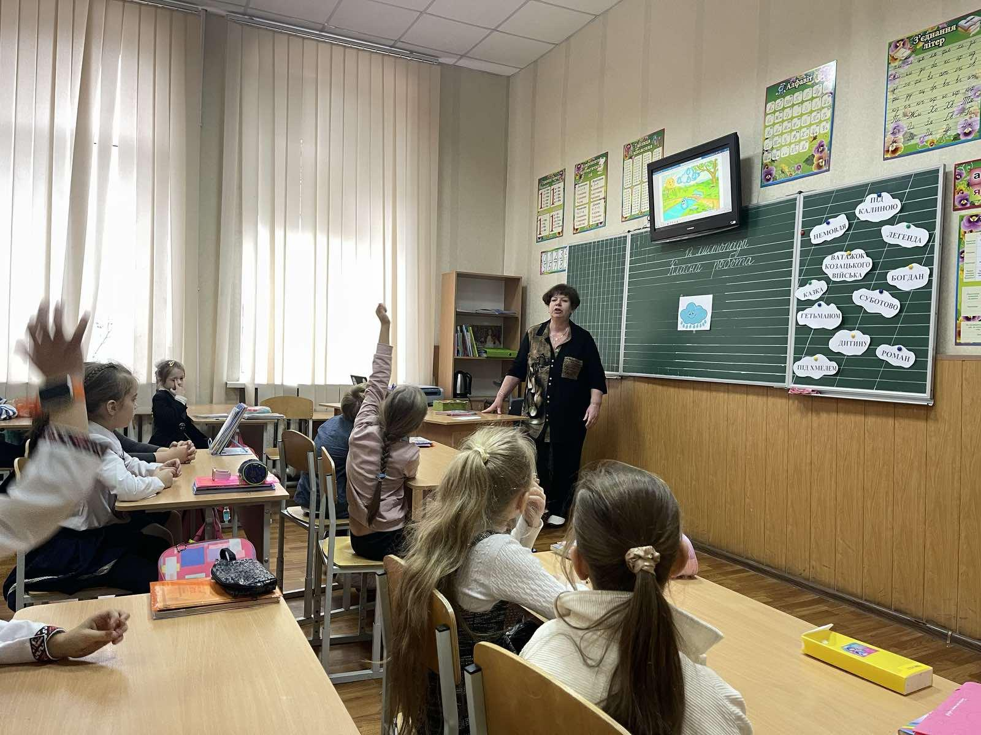
Урок літературного читання в 2 класі. Тема: Легенда про Богдана Хмельницького

Slide 5
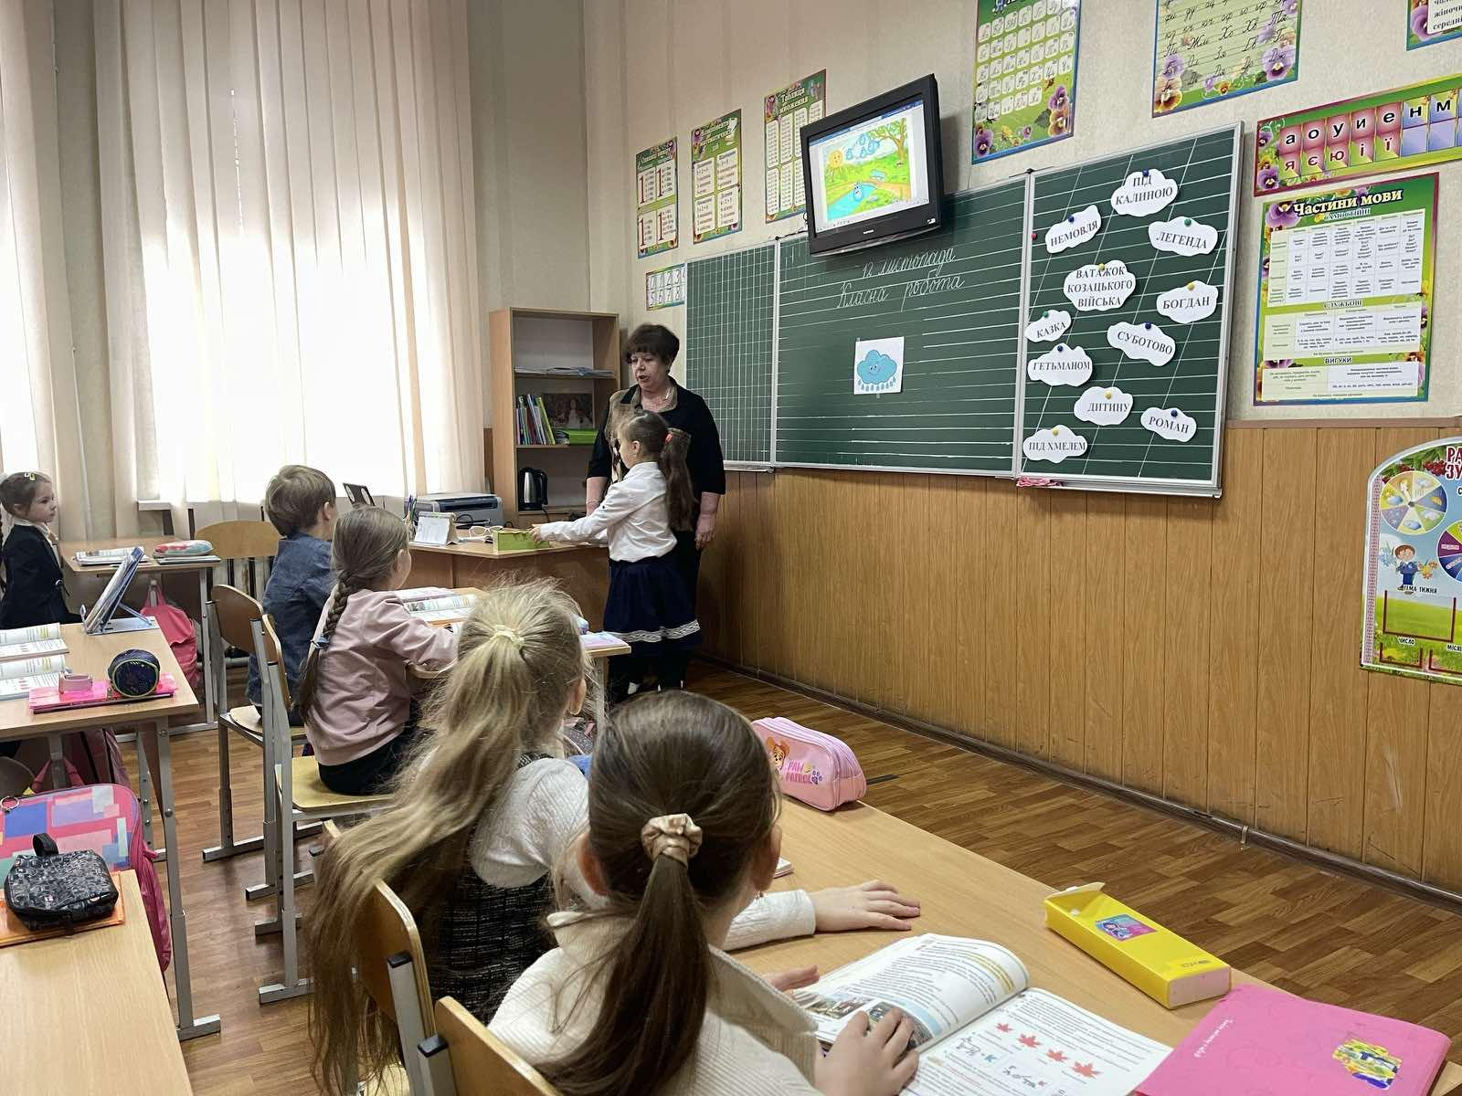
Ми працювали над закріпленням знань і використали метод «Хмара слів». Хмара – це візуальне відтворення списку слів, категорій, міток чи ярликів на єдиному спільному зображенні, який успішно можна використати в навчальній роботі. За допомогою хмари слів можна візуально відтворити певний матеріал у цікавий, незвичний спосіб. Це сприяє швидкому запам'ятовуванню інформації.

Slide 6
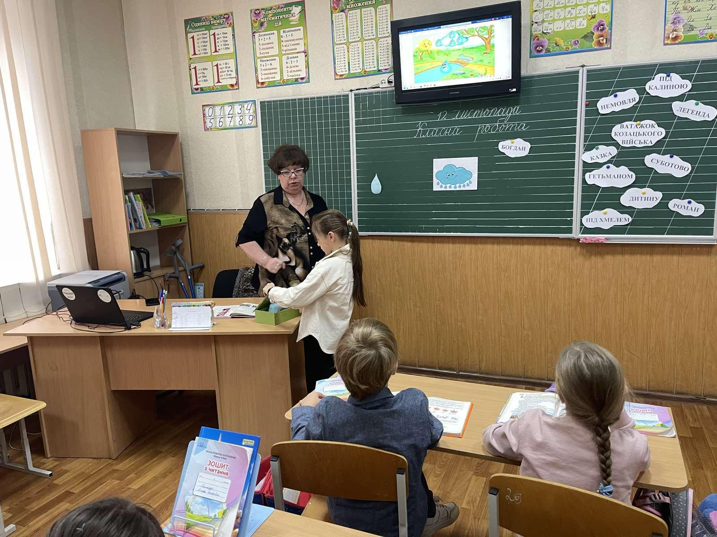
ДІТИ ІЗ ЧАРІВНОЇ СКРИНЬКИ ДІСТАВАЛИ ЗАПИСАНІ НА АРКУШАХ ЗАПИТАННЯ, ЧИТАЛИ ЇХ ВГОЛОС ТА ВІДШУКУВАЛИ ВІДПОВІДЬ НА ХМАРИНКАХ. ІНШІ ШУКАЛИ ВІДПОВІДЬ У ТЕКСТІ І ЗАЧИТУВАЛИ ЇХ. НЕОБХІДНЕ РЕЧЕННЯ.

Slide 7
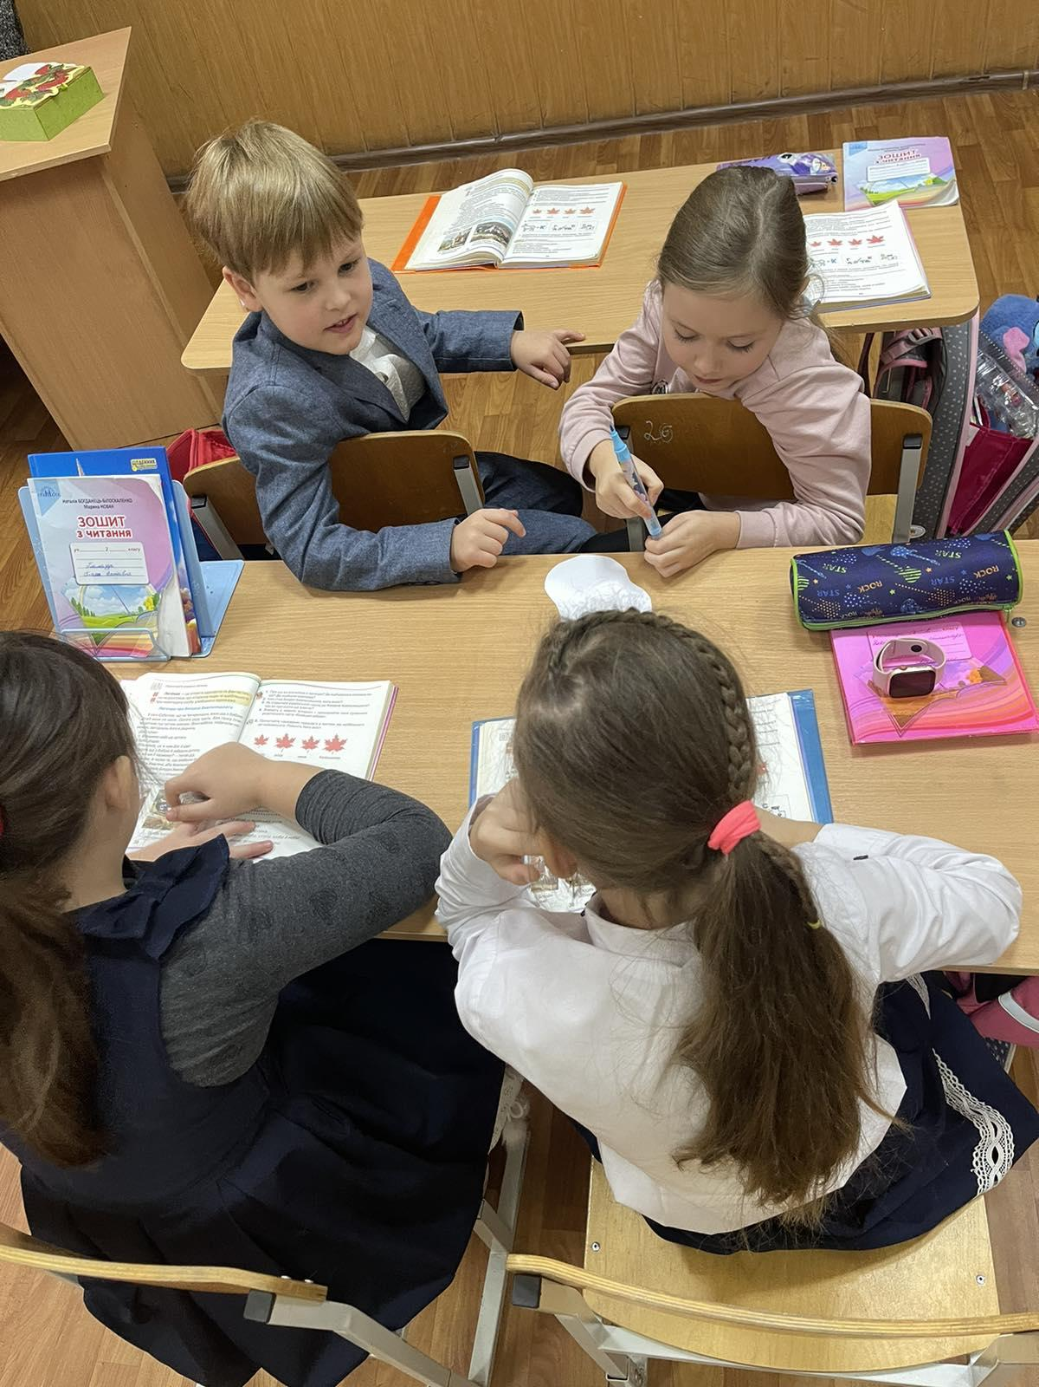
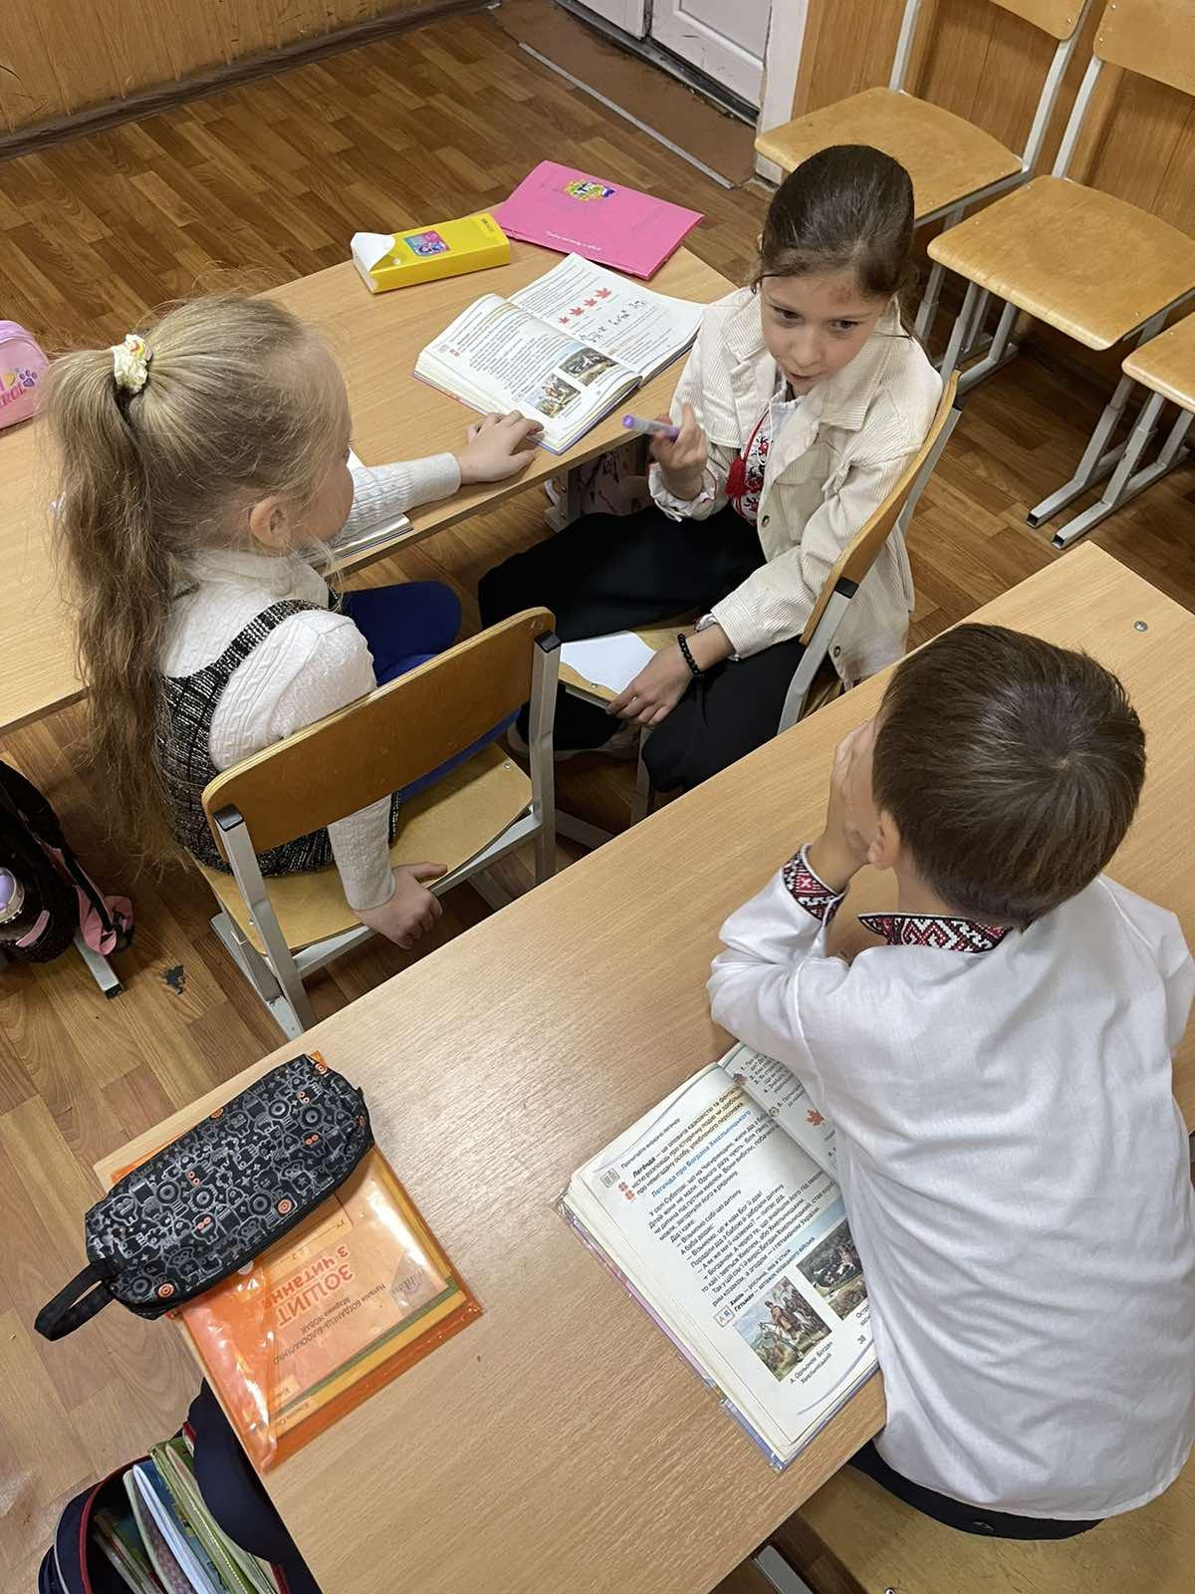
На наступному етапі уроку тривала робота у групах. Було завдання: «Скласти своє запитання до легенди, записати відповідь на хмаринці, озвучити це питання і відповідь розмістити на дошці»

Slide 8
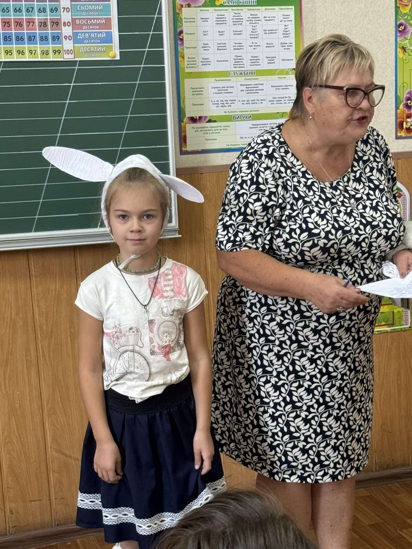
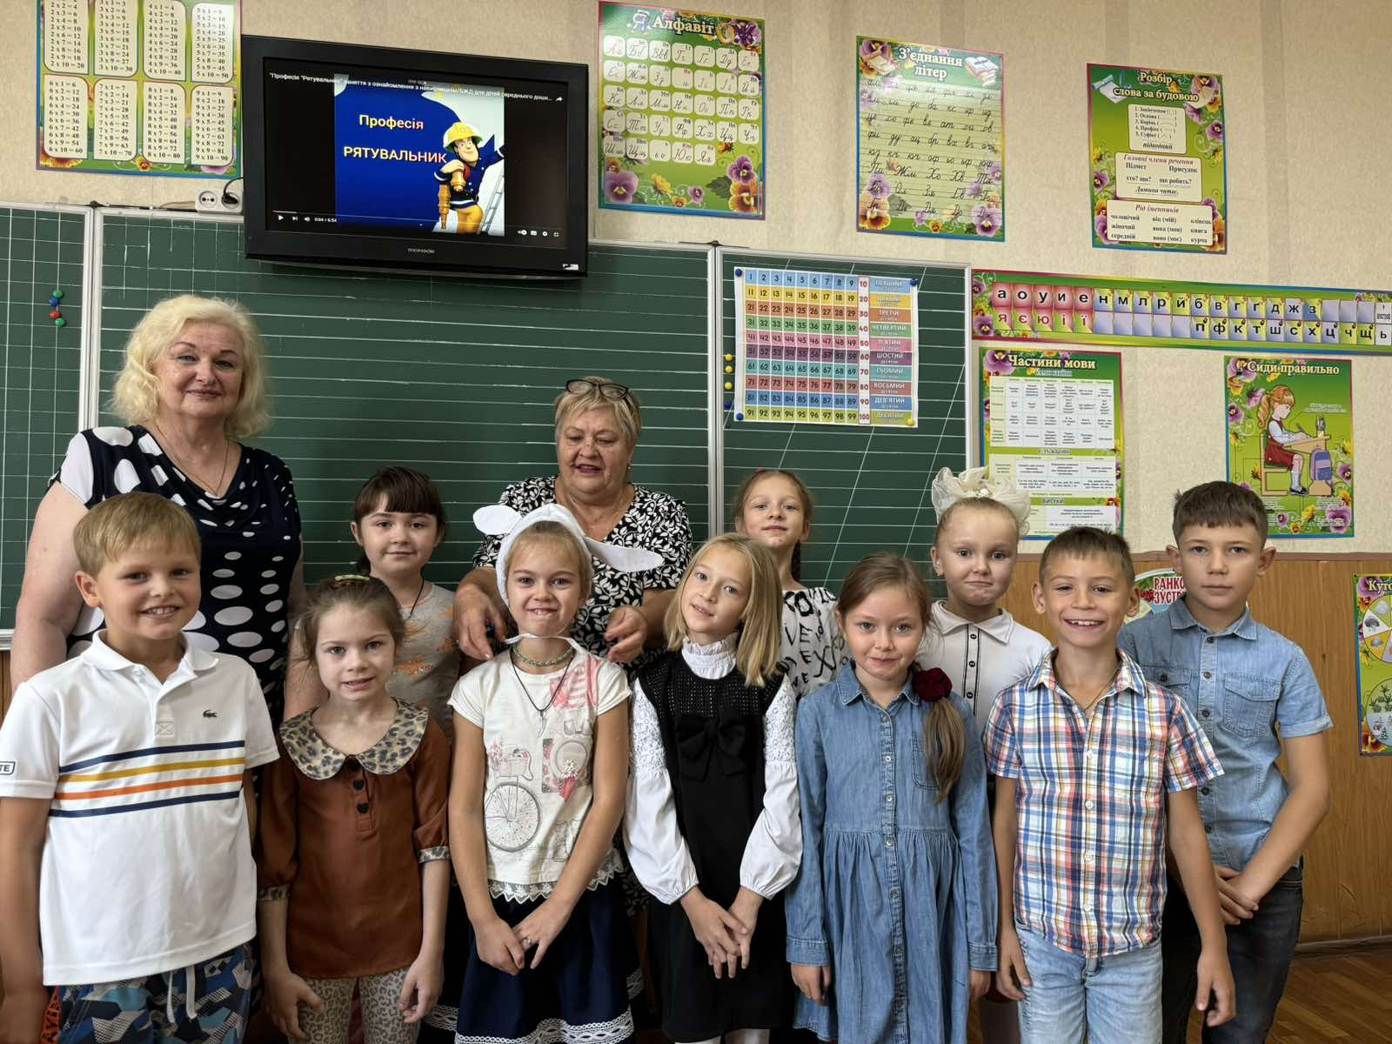
ТАКОЖ ДЛЯ РОЗВИТКУ ЧИТАЦЬКИХ КОМПЕТЕНТНОСТЕЙ Я ЧАСТО ПРОВОДЖУ БІБЛІОТЕЧНІ УРОКИ, СПІВПРАЦЮЮЧИ З ФАХІВЦЯМИ

Slide 9
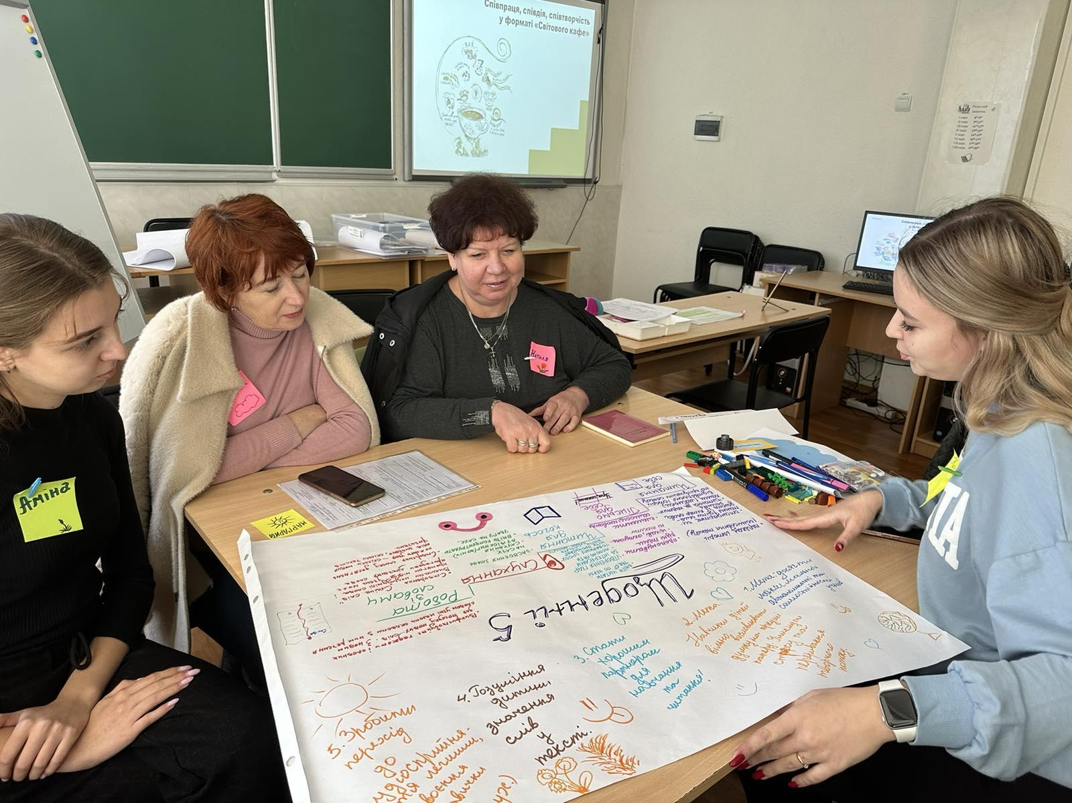
СВОЇМ ДОСВІДОМ РОБОТИ ПОСТІЙНО ДІЛЮСЯ НА ЗАСІДАННЯХ ТВОРЧОЇ ЛАБАРАТОРІЇ ВЧИТЕЛІВ ПОЧАТКОВИХ КЛАСІВ

